Slide 1
PHÂN PHỐI XÁC SUẤT RỜI RẠC
05

Slide 2
DẪN NHẬP
Để có một cái nhìn tổng thể về phép thử, ta sẽ xem xét khả năng xảy ra của tất cả các kết quả của phép thử: làm sao biết các kết quả nào hay có khả năng xảy ra? Làm sao biết kết quả nào là không thường xảy ra? Trong chương này chúng ta sẽ tìm hiểu khái niệm phân phối xác suất để giải quyết vấn đề này.
Chúng ta sẽ dùng các kiến thức về thống kê mô tả ở chương 2, chương 3 và một vài kiến thức về xác suất ở chương 4 để có thể mô tả và phân tích phân phối xác suất

Slide 3
DẪN NHẬP
Để có thể nắm vững được khái niệm phân phối xác xuất, trước hết ta sẽ tìm hiểu khái niệm về biến ngẫu nhiên. Sau đó, chúng ta cần phân biệt được hai loại biến ngẫu nhiên rời rạc và biến ngẫu nhiên liên tục.
Trong nội dung chương này chúng ta sẽ tìm hiểu phân phối của biến ngẫu nhiên rời rạc thông qua hai loại phân phối là phân phối nhị thức và phân phối Poisson
Trong chương sau chúng ta sẽ tìm hiểu về phân phối của biến ngẫu nhiên liên tục thông qua phân phối chuẩn

Slide 4
NỘI DUNG
Biến ngẫu nhiên
Phân phối xác suất
Đặc trưng của biến ngẫu nhiên
Một số phân phối xác xuất rời rạc
Phân phối Nhị thức
Phân phối Poisson

Slide 5
NỘI DUNG
Biến ngẫu nhiên
Phân phối xác suất
Đặc trưng của biến ngẫu nhiên
Một số phân phối xác xuất rời rạc
Phân phối Nhị thức
Phân phối Poisson

Slide 6
BIẾN NGẪU NHIÊN
Biến ngẫu nhiên là biến mà mỗi giá trị nó mang là một con số đại diện cho mỗi kết quả của phép thử.
Ký hiệu: thường dùng các chữ cái in hoa như X, Y, Z…
Notes:
- Biến ngẫu nhiên là biến: nghĩa là giá trị của nó có thể thay đổi

Slide 7
BIẾN NGẪU NHIÊN
Ví dụ: Thực hiện phép thử tung một xúc xắc. Không giab mẫu của phép thử của phép thử:
Ω = {1, 2, 3, 4, 5, 6}
Gọi biến ngẫu nhiên X là nút xuất hiện.
X có thể nhận các giá trị: {1, 2, 3, 4, 5, 6}

Slide 8
BIẾN NGẪU NHIÊN
Ví dụ: Thực hiện phép thử tung hai đồng xu cân đối đồng chất. Ta có, không gian mẫu của phép thử:
Ω = {SS, SN, NS, NN}
Gọi biến ngẫu nhiên Y là số mặt ngửa xuất hiện.
Y có thể nhận các giá trị: {0, 1, 2}

Slide 9
PHÂN LOẠI BIẾN NGẪU NHIÊN
Biến ngẫu nhiên được gọi là rời rạc nếu các giá trị mà nó nhận có thể đếm được.
Ví dụ: số bài kiểm tra trong một học kỳ? Số tin nhắn nhận được trong một ngày?...
Biến ngẫu nhiên được gọi là liên tục nếu các giá trị mà nó nhận là giá trị liên tục, có thể lấp đầy một khoảng trên trục số
Ví dụ: chiều cao của sinh viên CNTT? Thu nhập sau 5 năm đi làm?...

Slide 10
NỘI DUNG
Biến ngẫu nhiên
Phân phối xác suất
Đặc trưng của biến ngẫu nhiên
Một số phân phối xác xuất rời rạc
Phân phối Nhị thức
Phân phối Poisson

Slide 11
HÀM XÁC SUẤT CỦA BIẾN NGẪU NHIÊN RỜI RẠC
Đối với biến ngẫu nhiên rời rạc: hàm độ lớn xác suất (pmf – probability mass function) của một biến ngẫu nhiên rời rạc là hàm thể hiện xác suất của biến ngẫu nhiên đó ứng với một giá trị cụ thể.
Ký hiệu: f(x) hay P(X = x) với X là biến ngẫu nhiên, x các giá trị mà biến X có thể nhận được.
Ví dụ:
P (X = 2) = f(2): xác suất của biến ngẫu nhiên X nhận giá trị 2
Notes:
- Dẫn nhập: ta sẽ tìm hiểu phân phối xác suất thông qua các khái niệm: hàm xác xuất, hàm phân phối xác suất, hàm phân phối tích lũy và bảng phân phối xác suất rời rạc
Phân biệt X và x

Slide 12
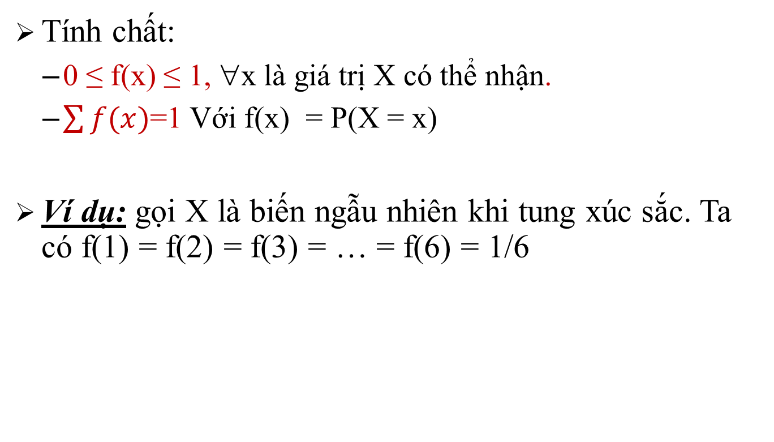
HÀM XÁC SUẤT CỦA BIẾN NGẪU NHIÊN RỜI RẠC
Tính chất:
0 ≤ f(x) ≤ 1, ∀x là giá trị X có thể nhận.
$\sum{f(x)}$=1 Với f(x) = P(X = x)
Ví dụ: gọi X là biến ngẫu nhiên khi tung xúc sắc. Ta có f(1) = f(2) = f(3) = … = f(6) = 1/6

Slide 13
HÀM XÁC SUẤT CỦA BIẾN NGẪU NHIÊN LIÊN TỤC
Đối với biến ngẫu nhiên liên tục: hàm mật độ xác suất (pdf – probability density function) của một biến ngẫu nhiên liên tục là hàm thể hiện xác suất của biến ngẫu nhiên đó ứng với một giá trị cụ thể.
Ký hiệu: f(x) hay P(X = x) với X là biến ngẫu nhiên, x các giá trị mà biến X có thể nhận được.
Notes:
Note: khảo sát hàm mật độ ở chương sau thông qua phân phối chuẩn

Slide 14
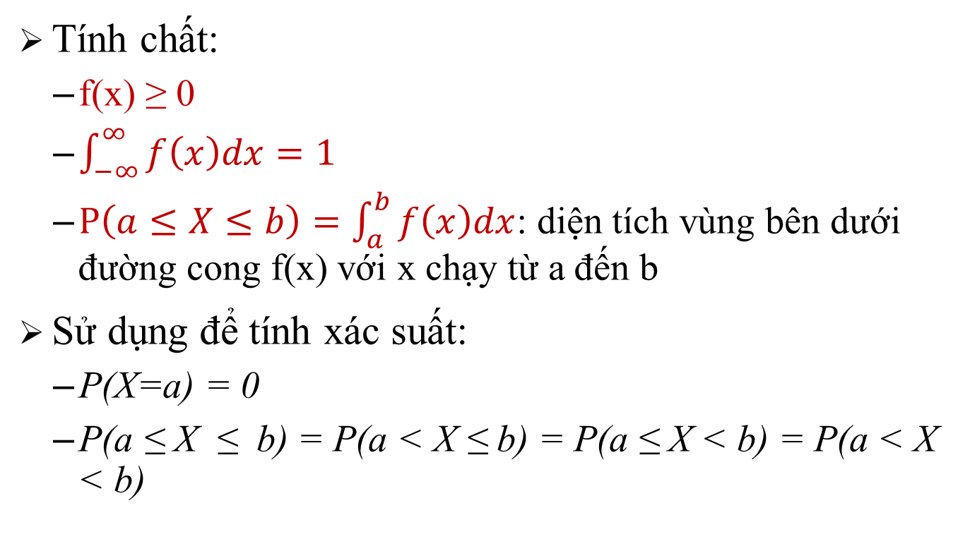
HÀM XÁC SUẤT CỦA BIẾN NGẪU NHIÊN LIÊN TỤC
Tính chất:
f(x) ≥ 0
$\int_{−∞}^{∞}{f\left(x\right)dx=1}$
$P\left(a≤X≤b\right)=\int_{a}^{b}{f\left(x\right)dx}$: diện tích vùng bên dưới đường cong f(x) với x chạy từ a đến b
Sử dụng để tính xác suất:
P(X=a) = 0
P(a ≤ X ≤ b) = P(a < X ≤ b) = P(a ≤ X < b) = P(a < X < b)

Slide 15
PHÂN PHỐI XÁC SUẤT CỦA BIẾN NGẪU NHIÊN
Phân phối xác suất của biến ngẫu nhiên là một mô tả đầy đủ về giá trị có thể nhận được của biến ngẫu nhiên với xác suất tương ứng với giá trị đó.
Nói cách khác, phân phối xác suất cho biến ngẫu nhiên X là tất cả các giá trị x mà X có thể nhận được và xác suất f(x) hay P(X = x) tương ứng của nó
Phân phối xác suất của biến ngẫu nhiên có thể biểu diễn bằng cách lập bảng, vẽ đồ thị hoặc biểu diễn bằng công thức toán học.

Slide 16
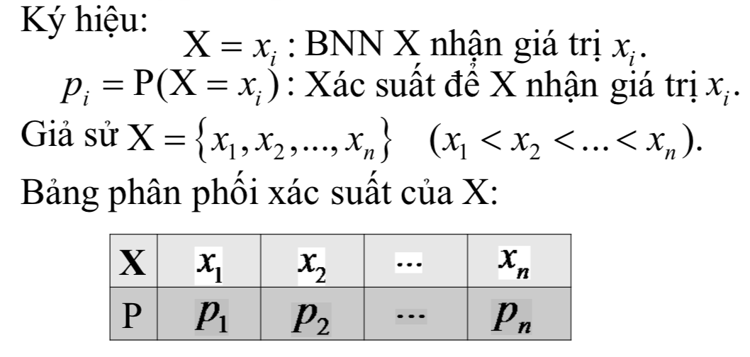
BẢNG PHÂN PHỐI XÁC SUẤT
Đối với biến ngẫu nhiên rời rạc, ta có thể biểu diễn phân phối xác suất thông qua bảng phân phối xác suất.
Bản phân phối xác suất

Slide 17
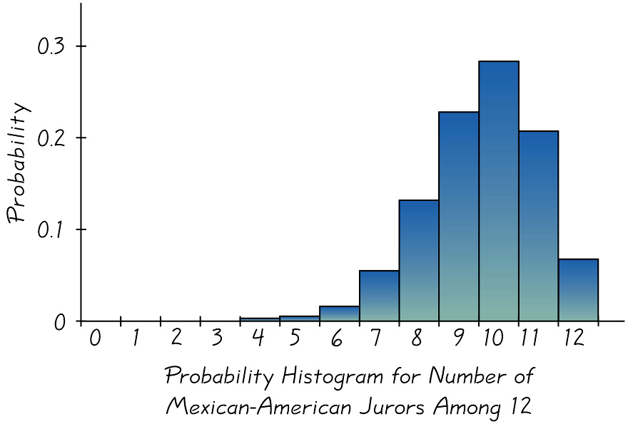
ĐỒ THỊ PHÂN PHỐI XÁC SUẤT
Đồ thị phân phối xác suất giống với đồ thị phân phối tần số tương đối (với trục hoành là giá trị của biến ngẫu nhiên, trục tung là giá trị xác suất)

Slide 18

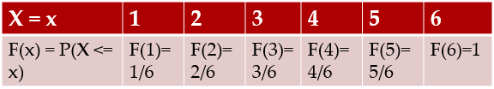
VÍ DỤ
Gọi X là biến ngẫu nhiên được khi tung xúc sắc
Bảng phân phối xác suất của X:
Hàm phân phối tích lũy:

Slide 19

HÀM PHÂN PHỐI TÍCH LŨY
Hàm phân phối tích lũy (cdf – culmulative densitve function) là hàm F(x) được định nghĩa:

Slide 20
NỘI DUNG
Biến ngẫu nhiên
Phân phối xác suất
Đặc trưng của biến ngẫu nhiên
Một số phân phối xác xuất rời rạc
Phân phối Nhị thức
Phân phối Poisson

Slide 21
KỲ VỌNG
Kỳ vọng (expected value): là giá trị trung bình sau khi lặp lại một thí nghiệm vô số lần
Ký hiệu: E(X) hoặc μ
Công thức:
Trường hợp biến ngẫu nhiên rời rạc
Trường hợp biến ngẫu nhiên liên tục

Slide 22

VÍ DỤ
Cho biến ngẫu nhiên X rời rạc có bảng mật độ xác suất như sau:
Hãy tính giá trị kỳ vọng của X?
Notes:
μ= ∑xf(x)=1×1/6 + 3×2/6 + 6×3/6 = 25/6

Slide 23
PHƯƠNG SAI
Phương sai (variance): là trung bình của tổng bình phương độ lệch của tất cả giá trị của biến ngẫu nhiên so với giá trị kỳ vọng
Ký hiệu: σ² ,var(x), V(x)
Công thức:
Trường hợp biến ngẫu nhiên rời rạc
Trường hợp biến ngẫu nhiên liên tục

Slide 24
ĐỘ LỆCH CHUẨN
Độ lệch chuẩn (standard variation): là căn bậc 2 của giá trị phương sai
Ký hiệu: σ hoặc SD(X)

Slide 25
VÍ DỤ
Cho biến ngẫu nhiên X rời rạc có bảng mật độ xác suất như sau:
Hãy tính giá trị phương sai và độ lệch chuẩn của X?
Notes:
Kỳ vọng của X: μ= 10/6
Phương sai của X: σ²=E(X²)- μ= ∑x²f(x)- μ=1²×1/6+3²×2/6+6²×3/6-(25/6)²=137/36
Độ lệch chuẩn của X: σ=sqrt(137/36)

Slide 26
NỘI DUNG
Biến ngẫu nhiên
Phân phối xác suất
Đặc trưng của biến ngẫu nhiên
Một số phân phối xác xuất rời rạc
Phân phối Nhị thức
Phân phối Poisson

Slide 27
NỘI DUNG
Biến ngẫu nhiên
Phân phối xác suất
Đặc trưng của biến ngẫu nhiên
Một số phân phối xác xuất rời rạc
Phân phối Nhị thức
Phân phối Poisson

Slide 28
PHÂN PHỐI NHỊ THỨC
Xét biến cố A liên quan đến một phép thử.
Giả sử xác suất để A xảy ra là: P(A) = p
Thực hiện phép thử trên n lần độc lập nhau.
Gọi X là biến ngẫu nhiên thể hiện số lần A xảy ra. (X = 0, 1,2, …, n)
Khi đó, ta nói X có phân phối nhị thức (Binomial Distribution)
Ký hiệu: X ~ B(n, p)

Slide 29
VÍ DỤ
Tung một đồng xu cân đối đồng chất 10 lần độc lập nhau. Hỏi khả năng xảy ra mặt sấp 3 lần là bao nhiêu?
Ta có:
Đồng xu cân đối, đồng chất nên khả năng xuất hiện mặt sấp trong 1 lần tung đồng xu là 0.5
Nếu gọi X là biến ngẫu nhiên thể hiện số lần mặt sấp xuất hiện thì vời điều kiện 10 lần tung là độc lập nhau ta có thể nói X có phân phối nhị thức hay X ~ B(10, 0.5)

Slide 30
ĐIỀU KIỆN ĐỂ CÓ PHÂN PHỐI NHỊ THỨC
Một phân phối là phân phối nhị thức khi:
Số lần thực hiện thử nghiệm ngẫu nhiên là hữu hạn
Kết quả của thử nghiệm được phân thành hai lớp (ví dụ: thành công hoặc thất bại)
Xác suất thành công trong mọi lần thử nghiệm là như nhau
Các thử nghiệm đều độc lập nhau

Slide 31
HÀM XÁC SUẤT CỦA PHÂN PHỐI NHỊ THỨC
Nếu X ~ B(n, p). Ta có:
(với q = 1 – p)

Slide 32
VÍ DỤ
Giả sử xác suất một người trưởng thành biết đến Twitter là 0.85 . Hỏi nếu tìm ngẫu nhiên 5 người thì xác suất tìm được 3 người biết đến Twitter là bao nhiêu? Theo bạn số người biết đến Twitter có phải có phân phối Nhị Thức hay không?
Notes:
Phải
Tính P(X = 3)

Slide 33
CÁC THAM SỐ ĐẶC TRƯNG CỦA PP NHỊ THỨC
Nếu X ~ B(n, p) (hay X có phân phối nhị thức). Ta có:
Kỳ vọng:
Phương sai:
Độ lệch chuẩn:

Slide 34
VÍ DỤ
Tỷ lệ hỏng trong một lô thuốc là p = 0.2 . Chọn ngẫu nhiên 5 lọ. Hãy thực hiện:
Tính xác suất chọn được 1 lọ hỏng.
Lập bảng phân phối xác xuất đối với số lọ hỏng.
Tính kỳ vọng và độ lệch chuẩn đối với số lọ hỏng lấy được

Slide 35
NỘI DUNG
Biến ngẫu nhiên
Phân phối xác suất
Đặc trưng của biến ngẫu nhiên
Một số phân phối xác xuất rời rạc
Phân phối Nhị thức
Phân phối Poisson

Slide 36
PHÂN PHỐI POISSON
Phân phối Poisson là một phân phối xác suất của biến ngẫu nhiên rời rạc, thường được dùng để mô tả khả năng xuất hiện của các biến cố hiếm (khả năng xuất hiện nhỏ)
Một biến ngẫu nhiên X, được gọi là có phân phối Poisson nếu X mô tả số lần xuất hiện của một biến cố trong một khoảng (thời gian, không gian, diện tích, khối lượng hoặc một số đơn vị tương tự)
Ký hiệu: X ~ P(λ), với λ là số lần xuất hiện của biến cố
Ví dụ:
Số cuộc gọi đến tổng đài trong thời gian 1 phút.
Số lỗi in sai trên một trang sách.

Slide 37
ĐIỀU KIỆN ĐỂ CÓ PHÂN PHỐI POISSON
Một biến ngẫu nhiên X mô tả số lần xuất hiện của một biến cố, được gọi là có phân phối Poisson nếu:
Số lần xuất hiện của biến cố trong cùng một khoảng (thời gian, không gian…) là không đổi
Sự xuất hiện của biến cố trong khoảng (thời gian, không gian…) này không ảnh hưởng đến sự xuất hiện của biến cố đó trong khoảng (thời gian, không gian…) sau.

Slide 38
HÀM XÁC SUẤT CỦA PHÂN PHỐI POISSON
Nếu X ~ P(λ). Ta có:
(với e = 2.71828)

Slide 39
VÍ DỤ
Trong một nhà máy dệt, biết số ống sợi bị đứt trong 1 giờ có phân phối Poisson với trung bình là 4. Tính xác suất trong 1 giờ có 3 ống sợ bị đứt.
Notes:
Tính P(X = 3)

Slide 40

CÁC THAM SỐ ĐẶC TRƯNG CỦA PP POISSON
Nếu X ~ P(λ) (hay X có phân phối Poisson). Ta có:
$${μ= σ}^{2}=λ$$

Slide 41
VÍ DỤ
Theo thống kê trong khoảng thời gian 100 năm, có 530 cơn bão đến từ Đại Tây Dương. Giả sử số cơn bão trong một năm có phân phối Poisson. Hãy tính
Số cơn bão trung bình mỗi năm.
Tính xác suất một năm có hai cơn bão đến từ Đại Tây Dương
Notes:
Tìm $μ$ = $λ$ = 530/100 = 5.3
Tìm P(X = 2) với X ~ P(5.3)

Slide 42
SỰ KHÁC BIỆT GIỮA PP NHỊ THỨC VÀ PP POISSON
PP Nhị thức ảnh hưởng bởi hai tham số là n và p. Trong khi, phân phối Poisson chỉ bị ảnh hưởng bởi tham số λ
Trong phân phối nhị thức, giá trị tối đa mà biến ngẫu nhiên có thể nhận là n. Còn đối với pp Poisson là không có giới hạn trên.

Slide 43

XẤP XỈ PP NHỊ THỨC BẰNG PP POISSON
Đối với phân phối nhị thức, khi n rất lớn việc tính toán hàm xác suất gặp nhiều khó khăn. Khi đó, ta có thể dùng phân phối Poisson để tính.
Nếu X ~ B(n, p) và n.p <= 10. Ta có thể xấp xỉ X ~ P(λ) với $λ$ = n.p

Slide 44
VÍ DỤ
Trong một lô thuốc, tỉ lệ thuốc hỏng là 0.003 . Kiểm tra 1000 ống:
Tính xác suất gặp 4 ống hỏng?
Tính xác suất gặp 6 ống hỏng?

Slide 45
HỎI ĐÁP

